Slide 1
Arbetsgivarrollen
Karin Åhström
HR-direktör Göteborgs Stad

Slide 2
Agenda
Arbetsgivarrollen
  Stadens personalpolitik, ett hållbart ledarskap
  arbetsmiljöansvaret, samverkan och lönebildning
  förvaltnings- och bolagschefer
      rekryteringsprocessen
      bedömnings- och utvecklingssamtalet
      Kompetensutveckling/rörlighet
HÅLLBAR STAD – ÖPPEN FÖR VÄRLDEN

Slide 3

Chefskapet – ett hållbart ledarskap utifrån tre roller
Medarbetar- och arbetsmiljöpolicyn
Göteborg – en stad för alla
Vi som arbetar i Göteborgs Stad har
ett gemensamt uppdrag, att tillgodose
göteborgarnas behov och rättigheter.
Vårt arbete utgår från de mänskliga
rättigheterna och principen om alla människors lika värde.
Vi arbetar för att ge likvärdig service med hög kvalitet till alla som bor, arbetar eller besöker vår stad. Våra verksamheter är olika men vi representerar alla samma organisation, Göteborgs Stad.

Slide 4
Chefsrollen
Chefer och ledare i Göteborgs Stad ska omvandla politiskt fastställda mål och styrande dokument till effektiv verksamhet för göteborgarna.
.
Chefens tre roller:
Som ledare är vi förebilder och föredömen
- Som verksamhetsföreträdare tar vi ansvar för att utveckla verksamheten mot uppställda mål
- Som arbetsgivarföreträdare representerar vi Göteborgs Stad i förhållande till medarbetarna
HÅLLBAR STAD – ÖPPEN FÖR VÄRLDEN
4

Slide 5
Arbetsrättsliga lagar
Diskriminering
Anställningsförhållandet
Tvist och rättegång
Diskrimineringslagen
(gällande arbetslivet och
övriga samhället)
LAS
LRA
LOA
Medbestämmande och
fackligt arbete
Arbetsmiljö och arbetstid
deltid, tidsbegr.
anställning
AML
MBL
LAF
Ledighetslagar
ATL
LFF
SemL
SjLL
LUTB
LTFS
LNÄRVÅRD
FörL
Sysselsättningspolitik
LSI
LANSTFRÅ
HÅLLBAR STAD – ÖPPEN FÖR VÄRLDEN
5

Slide 6



Arbetsmiljö – utgångspunkter
Annan lagstiftning,
t ex arbetstidslagen, diskrimineringslagen
Arbetsmiljölagen (AML) och arbetsmiljö-förordningen (AMF)
Arbetsmiljöverkets föreskrifter (AFS)
Göteborgs Stads medarbetar- och arbetsmiljöpolicy
Centrala och lokala kollektivavtal,
t ex FAS 05 och
Samverkan Göteborg
Göteborg Stads budget (personalpolitiska mål)
HR-processer i Göteborgs Stad,
t ex arbetsmiljö och hälsa
HÅLLBAR STAD – ÖPPEN FÖR VÄRLDEN

Slide 7
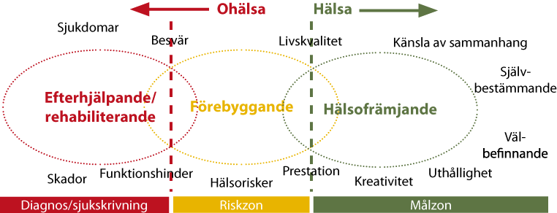
Hälsofrämjande, förebyggande och rehabiliterande arbetsmiljöarbete
Behandla/lindra den skada som redan skett
Undvika risker och skada
Bibehålla och stärka det som får många att må bra
HÅLLBAR STAD – ÖPPEN FÖR VÄRLDEN
7
Notes:
7

Slide 8
Arbetsgivarens arbetsmiljöansvar
Kommunfullmäktige ytterst ansvarig
Arbetsgivaren är ansvarig för arbetsmiljön och ska:
planera, genomföra och följa upp verksamheten så att ohälsa och olycksfall i arbetet förebyggs och att man uppnår en tillfredsställande arbetsmiljö (SAM)
fördela arbetsmiljöuppgifter (personligt ansvar)
instruera och informera de anställda
anlita den företagshälsovård som behövs
HÅLLBAR STAD – ÖPPEN FÖR VÄRLDEN

Slide 9
SAM i verksamhets- och
budgetprocessen
HÅLLBAR STAD – ÖPPEN FÖR VÄRLDEN

Slide 10
Medarbetar- och arbetsmiljöpolicy
Mål och handlingsplaner
Samtliga nämnder och bolagsstyrelser ska bedriva ett systematiskt arbetsmiljöarbete och sätta mål för arbetsmiljön. Risker i arbetsmiljön ska dokumenteras och handlingsplaner upprättas (enligt AFS 2001:1)
Personalekonomiska konsekvenser av sjukfrånvaro, personalomsättning, arbetsskador med mera ska beräknas och beaktas.
HÅLLBAR STAD – ÖPPEN FÖR VÄRLDEN

Slide 11

MBL och Samverkansavtalet
Samverkansavtalet ersätter delvis MBL avseende arbetsgivarens förhandlings- och informationsskyldighet
11, 12, 14 och 19 §§ MBL ingår i Samverkan Göteborg
Samverkan omfattar inte individärenden
U-92 , FAS 05
Samverkan Göteborg
lokala överenskommelser
HÅLLBAR STAD – ÖPPEN FÖR VÄRLDEN

Slide 12

Vad är samverkan?
Rättigheter och skyldigheter i medbestämmandelagen (MBL)
Rättigheter och skyldigheter i arbetsmiljölagen (AML)
En process med tidig och fördjupad dialog (partssamverkan)
Dialog med individer och grupper för påverkan!
HÅLLBAR STAD – ÖPPEN FÖR VÄRLDEN

Slide 13

Syftet med samverkan
Främja effektivitet, förnyelse och kvalitet, där frågor får en allsidig belysning som leder fram till ett bra beslutsunderlag
Ge förutsättningar för ett positivt arbetsklimat, en god hälsa och arbetsmiljö med inflytande och delaktighet, så att medarbetarskapet kan utvecklas
Som parter bevara och utveckla förtroendefulla, konstruktiva relationer med respekt för parternas olika roller och arbetsförutsättningar
HÅLLBAR STAD – ÖPPEN FÖR VÄRLDEN

Slide 14

Lönebildning
Kommunstyrelsen anger den långsiktiga och övergripande lönepolitiken samt förutsättningar för stadens lönebildning
Nämnder och styrelser tillämpar lönepolitiken och gör strategiska ställningstaganden kring förutsättningarna för lokal lönebildning, bland annat genom budgetbeslut
Lönesättande chef ansvarar för den individuella lönesättningen för sina medarbetare, samt är delaktig i och bidrar till förvaltningens/ bolagets övergripande ställningstaganden i samband med den lokala lönebildningen
HÅLLBAR STAD – ÖPPEN FÖR VÄRLDEN

Slide 15
Diskussion/fråga
På vilket sätt kan nämnden/styrelsen ta sig an sitt övergripande ansvar för arbetsmiljö och lönebildning?
  Hur kommer frågorna om arbetsmiljö resp. lönebildning att påverka nämndens budgetbeslut?

Slide 16

Stadens kompetenskriterier
Förvaltnings- och bolagschefer
Notes:
.

Slide 17
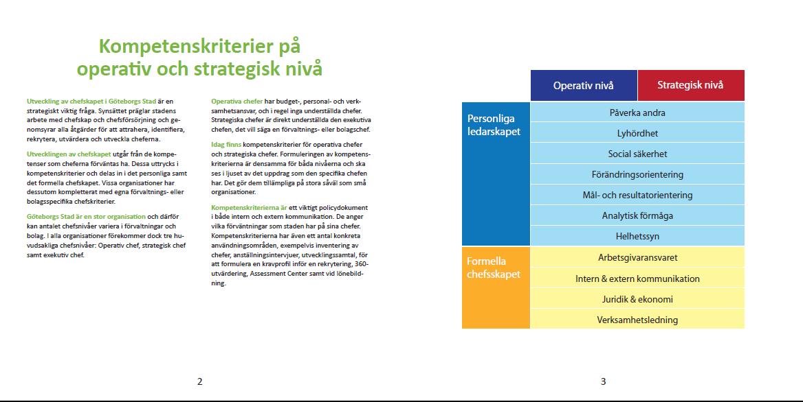
Stadens kompetenskriterier

Slide 18
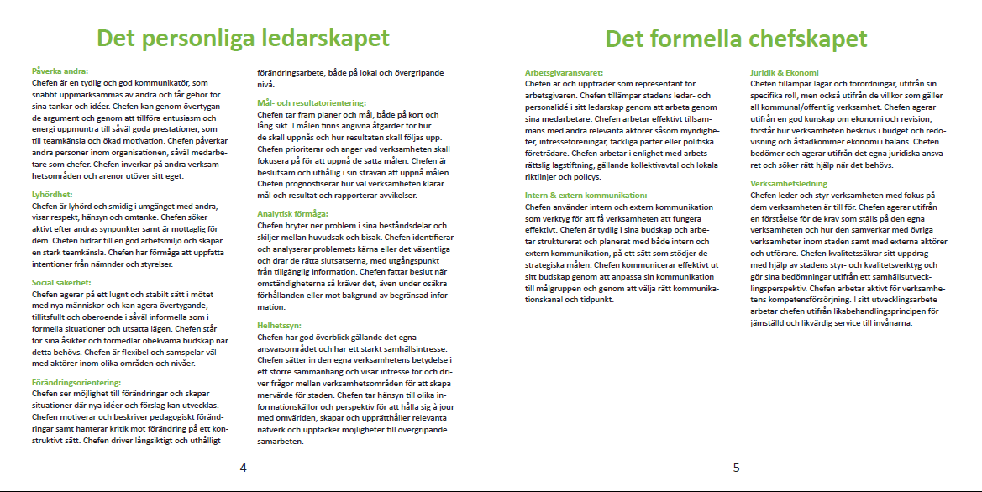
Stadens kompetenskriterier

Slide 19
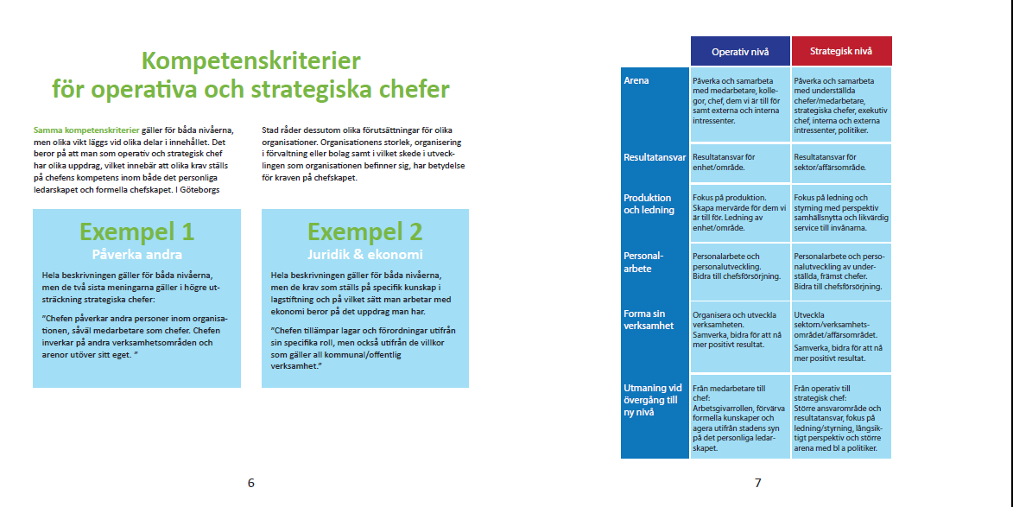
Stadens kompetenskriterier

Slide 20
Historik
Rekryteringsprocessen
1997-08-18 beslut i KS om riktlinjer för förvaltnings- och bolagschefer vid rekrytering och utveckling
2004-03-17 beslut om revidering
2013-12-04 beslut om revidering
  2014-09-24 KS, yttrande från PU
  2014-10-22 KS återremitterade ärendet till slk 2014-10-22, inarbeta ändringar
  2015-03-25 KS återremittera ärendet till slk för omarbetning.
  2015-06-10, beslut i KS
  2015-09-10, beslut i KF

Slide 21
Utgångspunkter
Stadens
  Medarbetar- och arbetsmiljöpolicyn
  Kompetenskriterier
  Värdegrund med öppenhet, etik och moral
Kompetens inom MR/Jämställdhet
Att stå till kommunledningens förfogande
Mer flexibilitet – ökad rörlighet, vitalisering och bredd, chefsväxling
  En stad/organisation. Högre krav på arbete över gränserna i staden
  Större utvecklingsmöjlighet för både verksamhet och individ
  Systematisk chefsväxling med hållbara former
  Systematisk utveckling/utvärdering för att matcha rätt kompetens med uppdrag, krav på egen kompetensutveckling

Slide 22

Anställningsavtalet
Regleras i särskilt kontrakt, särskild förtroendeställning
Lagen om anställningsskydd (LAS) tillämpas inte
Arbetsgivaren har en självständig möjlighet att säga upp utan angiven grund
Arbetsgivaren har ensidig förflyttningsrätt till annat uppdrag som förvaltnings- eller bolagschef
Anställningskontrakt på 6 år med möjlighet till förlängning
Ömsesidig uppsägningstid, 1 månad
Vid uppsägning från arbetsgivaren utgår avgångsvederlag som engångsbelopp
  < 6 års anställning, 6 mån
  > 6 års anställning, 12 mån

Slide 23
Rekryteringsprocess - förvaltnings- och bolagschefer
Rekryterings-beslut
Rekryteringsbehov uppstår
Uppdrags-beskrivning
Uppdragsformulering
Urval
Kandidaturval
Uppstartsmöte
Beslut
Samtycke
Prövning intern/extern
Kravprofil
Annonsering
Search/konsultstöd
Kandidatpresentation
Intervju/samråd
Bedömning
Insamling av synpunkter
Samverkan/MBL
Arbetsgivarens beslut
Erbjudande om anställning/lön
Ordföranden med berört presidiums förslag
Tillsättning
Tidplan

Slide 24
Rekryteringsbeslut, steg 1
Rekryteringsbehov uppstår
Startmöte
Prövning intern/extern
Tidplan
Rekryterings-beslut
Stadsdirektören kontaktas av nämnd/styrelse om uppkommet rekryteringsbehov.
Stadsdirektören informerar kommunstyrelsen och personalutskottets presidium. Frågan om intern rörlighet samt presidiernas medverkan i processen lyfts.
  Rekryteringsbehov aktualiseras av berört presidium genom kontakt med stadsdirektören.
  Nämnden/styrelsen i samråd med stadsdirektören tar ställning till stadenövergripande behov av intern rörlighet och att matcha rätt kompetens med uppdrag.
  Startmöte initieras av HR-direktören med berörd nämnds/styrelses presidium.
  Startmötet behandlar process- och tidplanering, uppdragsbeskrivning, kravprofil samt behov av eventuellt konsultstöd.

Slide 25
Uppdragsbeskrivning, steg 2
Uppdrags-beskrivning
Uppdragsformulering
Kravprofil
Annonsering
Search/konsultstöd
Uppdragsformulering är central och innehåller beskrivning av den politiska ambitionen för aktuell verksamhet och också en analys av de krav, mål och resultat som är förknippade med uppdraget. Väsentligt är att det framgår tydligt vad förvaltnings- och bolagschefen skall uppnå i förvaltningen/bolaget på längre sikt. I uppdragsbeskrivningen ingår arbetsgivarerbjudandet.
Kravprofilen utformas med stöd från mall. Ordföranden med berört presidium tar i samråd med stadsdirektören in synpunkter från kommunstyrelsens och personalutskottets presidium. Berörd ledningsgrupp och fackliga organisationer ges möjlighet att medverka.
Annonsering sker både internt och externt. Annons skickas för kännedom till kommunstyrelsens och personalutskottets presidium.
Search/konsultstöd sker av upphandlad konsult enligt stadens Policy och riktlinjer för upphandling och inköp inom Göteborgs Stad. Konsulten utför stöd enligt beskrivning i processen och följer den uppdragsbeskrivning som gäller för den aktuella rekryteringen.

Slide 26
Diskussion/fråga
Hur påverkar VD:s/direktörens ledarskap organisationens effektivitet och måluppfyllelse?
  Hur ska det avspeglas i kravprofilen?

Slide 27
Urval, steg 3
  Kandidaturval
  Kandidatpresentation
  Intervju/samråd
  Bedömning
  Insamling av synpunkter
  Ordföranden med berört presidiums förslag
Urval
Berört presidium informeras om de kandidater som sökt eller visat intresse via konsutlstöd och som motsvarar upprättad kravprofilen
Berört presidium erhåller förslag på kandidater som går vidare i processen. Fackliga organisationer informeras, max 5 kandidater.
De utvalda kandidaterna genomgår inledande test och intervju.
Berört presidium genomför intervju och gör urval, max 3
Kommunstyrelsens och personalutskottets presidium genomför intervju med utvalda kandidater, max 3 kandidater (samråd).
AC, djupintervju och referenstagning
Ordföranden med berört presidium samlar in beslutsunderlag och lägger fram sitt förslag på kandidat
Förvaltningens/bolagets ledningsgrupp och fackliga företrädare genomför intervju med slutkandidaten

Slide 28
Beslut, steg 4
Beslut
  Samtycke
  Erbjudande om anställning/lön
  Samverkan/MBL
  Arbetsgivarens beslut
Innan formellt beslut kan fattas krävs samtycke från kommunstyrelsens och personalutskottets presidium
Erbjudande om anställning och överenskommelse om lön
Arbetsgivarens förslag samverkas/MBL
Nämnden/styrelsen fattar formellt beslut
Tillsättning kan ske!

Slide 29
Diskussion/fråga
I stadens arbete med Empoyer Branding är ett av de viktigaste målen att uppfattas som en attraktiv arbetsgivare. Ett tillfälle när staden möter presumtiva anställda är i samband med rekrytering.
  I samband med rekrytering av förvaltnings- och bolagschefer; kan mötet med kandidaterna utvecklas ytterligare för att stärka arbetet med att uppfattas som en attraktiv arbetsgivare?

Slide 30
Utgångspunkter för utvecklings- och lönesamtal
Utvecklings- och lönesamtal
Syftet med utvecklingssamtalet och lönesamtalet
Frekvens
Utvärdering
Stadsdirektörens delegation att besluta om lön
Arbetsordning
Stadsdirektörens samordnande roll i löneöversynen

Slide 31
Vad som ska uppnås vid utvecklings- och lönesamtalet
Vid utvecklings- och lönesamtalet ska följande uppnås:
Dialog om utveckling av uppdraget utifrån mål och inriktning samt gällande aktuella stadenövergripande uppgifter
Underlag för utveckling och utvärdering av den exekutiva chefens kompetens
Omfattning och inriktning av chefens egen kompetensutveckling
Dialog om uppnådda resultat och ledarskap i förhållande till definierade kriterier, och koppla till lönenivå och förutsättningarna för löneöversynen (lönesamtalet).

Slide 32
Diskussion/fråga
Har ordföranden/presidiet i förväg beslutat vilka kriterier som VD/direktören ska utvärderas på?
  Är kriterierna kommunicerade till VD/direktören och är de dokumenterade?

Slide 33
Underlag för utvecklings- och lönesamtal
Samlat underlag för utvecklings- och lönesamtal
A
Leveransen till
den egna nämnden/styrelsen
B
Den externa leveransen till boende, besökare, företagare
C
Bidraget till ”hela staden” perspektivet
D
Ledning av den egna organisationen
E
Chefens egna kompetensutveckling och följsamhet till stadens kompetenskriterier

Slide 34
Bolag som berörs
Bolag för vilka samråd ska ske med kommunstyrelsen och stadsdirektören vid tillsättandet av verkställande direktör och där kommunstyrelsen fastställer lön och övriga förmåner för verkställande direktör.
Moderbolag i stadens koncern
Göteborgs Stadshus AB
Moderbolag i klustren
Göteborg Energi AB
Förvaltnings AB Framtiden
Hantverks- och Industrihus i Göteborg AB (HIGAB)
Business Region Göteborg AB (BRG)
Göteborg & Co Kommunintressent AB
Göteborgs Hamn AB
Göteborgs Spårvägar AB
Interna bolag
Göteborgs Gatu AB
Göteborgs Stads Upphandlings AB
Försäkrings AB Göta Lejon
Kommunleasing i Göteborg AB (KLAB)
AB Gothenburg European Office
Regionala bolag
Renova AB
Gryaab AB
Göteborgsregionens Fritidshamnar AB (GREFAB)
Dotterbolag
Bostads AB Poseidon
Familjebostäder i Göteborg AB
Göteborgs Stads Bostads AB
Älvstranden Utveckling AB
Förvaltnings AB GöteborgsLokaler
Göteborgs Stads Parkerings AB
Göteborg & Co Träffpunkt AB
Got Event AB
Liseberg AB
Göteborgs Stadsteater AB

Slide 35
Förvaltningar som berörs
Kommunstyrelsen har delegerat till Stadsdirektören att: Besluta om lön jämte övriga förmåner för förvaltningschefer samt bolagschefer där det är beslutat i särskild ordning att det ankommer på kommunstyrelsen.
Stadsdelsförvaltningar
Angered
Östra Göteborg
Örgryte-Härlanda
Centrum
Majorna-Linné
Askim-Frölunda-Högsbo
Västra Göteborg
Västra Hisingen
Lundby
Norra Hisingen
Fackförvaltningar
Stadsbyggnadskontoret
Fastighetskontoret
Färdtjänstförvaltningen
Idrotts- och föreningsförvaltningen
Kulturförvaltningen
Lokalförvaltningen
Miljöförvaltningen
Arbetsmarknad och vuxenutbildning
Intraservice
Konsument och medborgarservice
Park och naturförvaltningen
Sociala resursförvaltningen
Trafikkontoret
Utbildningsförvaltningen
Överförmyndarförvaltningen
Kretslopp och vatten
Arkivnämnden

Slide 36
Diskussion/fråga
Sker en kontinuerlig återkoppling från ordförande/presidiet på direktörens/VD:s leverans till den egna nämnden/styrelsen?
  Om den sker vilken påverkan har en sådan återkoppling jämfört om den inte sker?

Slide 37
Grov tidplan för arbetet 2016
Aktivitet | Tidpunkt / period | Ansvar
Översyn av kompetenskriterier för exekutiva chefer | Görs inför 2017 – arbetet startar hösten 2015 | HR-direktör
Inhämta bedömning av chefens prestation från nämnd/styrelse via presidiet. HR-direktören återkopplar till respektive presidie om underlagen inte fyller behoven. | Sänds ut i mitten av oktober, svar senast i slutet av december. | Stadsdirektör HR-direktör
Övrigt kompletterande underlag avseende chefens prestation som tas fram av stadshus och SLK | Arbetas fram under okt-dec och gås igenom med stadsdirektören i januari 2016 | Direktör Stadsutveckling, VoU, VD Stadshus AB
Förberedelse / sammanställning av underlag för samtalen | Stadsdirektören kallar VD samt berörda direktörer på SLK inkl HR-direktör till möte i mitten av januari. | Stadsdirektören
Dialog ang. förutsättningar för löneöversynen/ anvisningar 2016 | Förutsättningar inför 2016 är i viss mån oklara pga. avtalsrörelse för tecknande av nya centrala avtal på en stor del av arbetsmarknaden Påverkan på anvisningarna för löneöversynen för exekutiva chefer i och med att anvisningar för löneöversyn för stadens medarbetare behöver avvakta signaler från arbetsmarknaden i stort. | HR-direktör
Genomförande av löne- och utvecklingssamtal | Jan-mitten av maj | Stadsdirektör
Samordning av förslag till nya löner för avstämning inför beslut om ny lön för resp. chef | Preliminärt förslag i januari som sedan stäms av i förhållande till lönerörelsens utveckling i omvärlden i maj månad. | HR-direktör
Meddela ny lön till berörda chefer samt återkoppla ny lön till nämndernas/styrelsernas presidium. Ta fram underlag för utbetalning av ny lön | Ambition att ny lön betalas ut med junilönen. Om tiden mellan utvecklings- och bedömningssamtal och förslag/fastställande av ny lön blir lång föreslås att en kort dialog om den nya lönen genomförs per telefon | Stadsdirektör HR-direktör
Sammanställning och analys av kompetensutvecklingsbehov som är gemensamma för stadens exekutiva chefer | Arbetet påbörjas under våren 2016 | HR-direktör

Slide 38
Utveckling på individnivå
Kompetensutveckling/rörlighet
Insamlat material
Kompetens-kriterier
Individuell plan upprättas
Genomförande
Utvärdering

Slide 39
Utveckling på gruppnivå
Olika typer av utvecklings-insatser
Insatser planeras, upphandlas och utvärderas
Genomförande
Utvärdering

Slide 40
Diskussion/fråga
Utifrån ett hela-staden-perspektiv krävs ett fortsatt gränsöverskridande arbete över förvaltningar och bolag. I detta arbete är förvaltnings- och bolagschefer viktiga. Enligt nya riktlinjen för rekrytering, utveckling och avveckling av förvaltnings- och bolagschefer så ska stadens exekutiva chefer stimuleras till utveckling då det ökar chansen till rörlighet mellan olika uppdrag. I riktlinjen anges att intern rörlighet ska prövas innan en rekryteringsprocess startas. För att kunna matcha rätt kompetens för uppdrag utifrån stadens behov är en viktig uppgift att systematiskt utveckla och utvärdera förvaltnings- och bolagschefers kompetens.
  Hur kan nämnden/styrelsen utifrån ett hela-staden-perspektiv stödja direktörens/VD:s utveckling och samtidigt bidra till den interna rörligheten?

Slide 41
Tack!
Karin Åhström
HR direktör Göteborgs Stad
Mobil +46 70 624 00 87
Karin.ahstrom@stadshuset.goteborg.se

